Slide 1
Проект Бюджета
Большинского сельского поселения Тарасовского района
на 2017 год
и на плановый период 2018 и 2019 годов

Slide 2
Муниципальные программы Большинского сельского поселения
Прогноз
социально-
экономического
развития
Большинского сельского поселения на 2017-2019 годы
(Постановление Администрации Большинского сельского поселения 01.07.2016 №55)
Основные направления бюджетной и налоговой политики Большинского сельского поселения на 2017-2019 годы (Постановление Администрации Большинского сельского поселения от 25.11.2016 №89)
Основа формирования
проекта бюджета Большинского сельского поселения
Тарасовского района на 2017 год и плановый период 2018 и 2019 годов
2

Slide 3
ПРОЕКТ БЮДЖЕТА НА 2017 ГОД И НА ПЛАНОВЫЙ ПЕРИОД
2018 И 2019 ГОДОВ
НАПРАВЛЕН НА РЕШЕНИЕ СЛЕДУЮЩИХ КЛЮЧЕВЫХ ЗАДАЧ:
Обеспечение устойчивости и сбалансированности бюджетной системы в целях
гарантированного исполнения действующих и принимаемых расходных обязательств
Повышение эффективности бюджетной политики, в том числе за счет роста
эффективности бюджетных расходов,проведения структурных реформ в социальной сфере
Повышение роли бюджетной политики для поддержки экономического роста
Повышение прозрачности и открытости бюджетного процесса
3

Slide 4
4
Основные параметры проекта решения «О бюджете Большинского сельского поселения Тарасовского района на 2017 год и плановый период 2018 и 2019 годов»
(тыс. рублей)
 | 2017 | 2018 | 2019
I. Доходы, всего | 3 645,1 | 3 365,5 | 3 296,2
из них:
Налоговые и неналоговые доходы | 2 386,9 | 2 391,1 | 2 395,0
Безвозмездные поступления | 1 258,2 | 974,4 | 901,2
II. Расходы, всего | 3 645,1 | 3 365,5 | 3 296,2
III. Дефицит (-), профицит (+) | 0,0 | 0,0 | 0,0
VI. Источники финансирования дефицита | 0,0 | 0,0 | 0,0

Slide 5
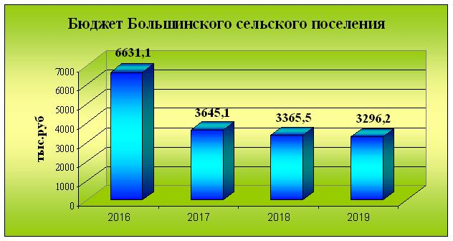
Динамика доходов бюджета
Большинского сельского поселения Тарасовского района
5
Notes:
5

Slide 6
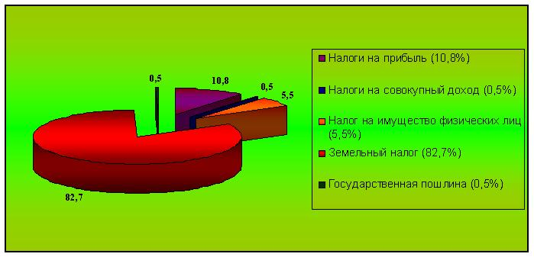
6
Структура налоговых доходов бюджета Большинского сельского
поселения на 2017 год

Slide 7
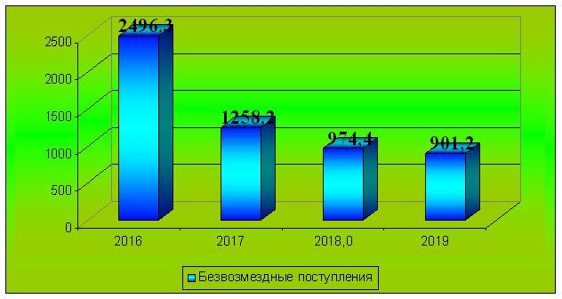
7
Безвозмездные поступления в бюджет Большинского сельского
поселения Тарасовского района
(тыс. рублей)

Slide 8
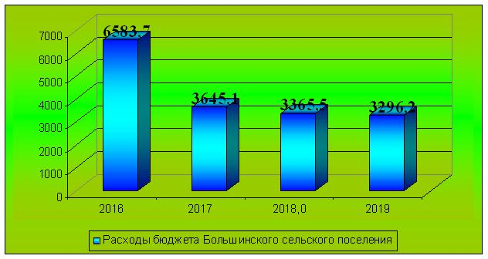
8
Динамика расходов бюджета Большинского сельского поселения
Тарасовского района в 2016-2019 годах
(тыс. рублей)

Slide 9
9
Расходы бюджета Большинского сельского поселения
по разделам в 2016 – 2019 годах, тыс.рублей
Наименование расходов Большинского сельского поселения | 2016 | 2017 | 2018 | 2019
1 | 2 | 3 | 4 | 5
Раздел «Общегосударственные вопросы» | 3 620,4 | 2 969,2 | 2 805,0 | 2 805,0
Раздел «Национальная оборона» | 69,9 | 69,3 | 69,3 | 69,3
Раздел «Национальная экономика» | 1 821,5 | 0,0 | 0,0 | 0,0
Раздел «Жилищно-коммунальное хозяйство» | 199,8 | 0,0 | 0,0 | 0,0
Раздел «Образование» | 24,0 | 0,0 | 0,0 | 0,0
Раздел «Культура, кинематография» | 846,1 | 606,1 | 490,7 | 421,4
Раздел «Иные межбюджетные трансферты» | 2,0 | 0,5 | 0,5 | 0,5
Итого | 6 583,7 | 3 645,1 | 3 365,5 | 3 296,2

Slide 10
10
Расходы бюджета Большинского сельского поселения в рамках
программ в 2017 – 2019 годах, тыс.рублей
Наименование расходов Большинского сельского поселения | 2016 | 2017 | 2018 | 2019
1 | 2 | 3 | 4 | 5
«Информационное общество» | 107,6 | 0,0 | 0,0 | 0,0
«Обеспечение качествен­ными жилищно-комму­нальными услугами насе­ления Большинского сельского поселения » | 199,8 | 0,0 | 0,0 | 0,0
«Развитие культуры» | 846,1 | 606,1 | 490,7 | 421,4
«Муниципальная политика» | 24,0 | 0,0 | 0,0 | 0,0
«Развитие транспортной системы» | 1821,5 | 0,0 | 0,0 | 0,0
Итого | 2 999,0 | 606,1 | 490,7 | 421,4

Slide 11
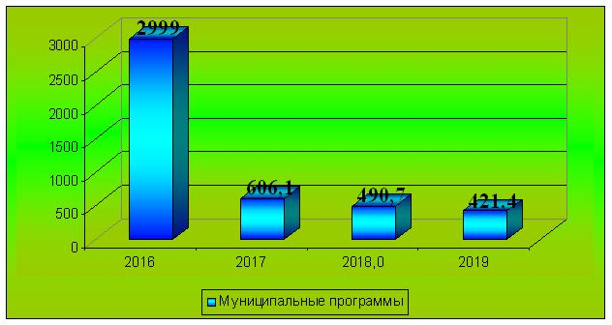
Объем бюджетных ассигнований на реализацию муниципальных
программ в 2016-2019 годах, тыс.рублей
11
Notes:
11

Slide 12
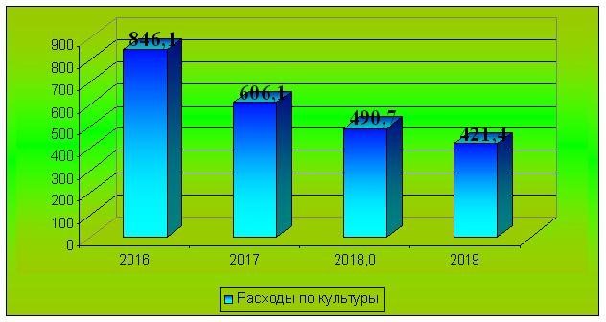
12
Динамика расходов бюджета Большинского сельского поселения
Тарасовского района на культуру в 2016-2019 годах, тыс.рублей

